Slide 1
资料库实作题目二
张子威
s05310162

Slide 2
ER-model
薪水
电话
总理
出生年月
国家名称
领土面积
录用日期
住址
姓名
地理位置
性别
职位
目的地
人口
国家表
经济
员工基本资讯表
身份证号
出差
N
M
1
出差人
回国时间
出发时间
N
M
眷属
N
眷属电话
外交关系
眷属表
邦交国
与员工关系
出生日期
邦交国2
员工身份证号
眷属身份证号
眷属姓名
眷属性别
邦交日期
邦交国1

Slide 3
搜索

Slide 4
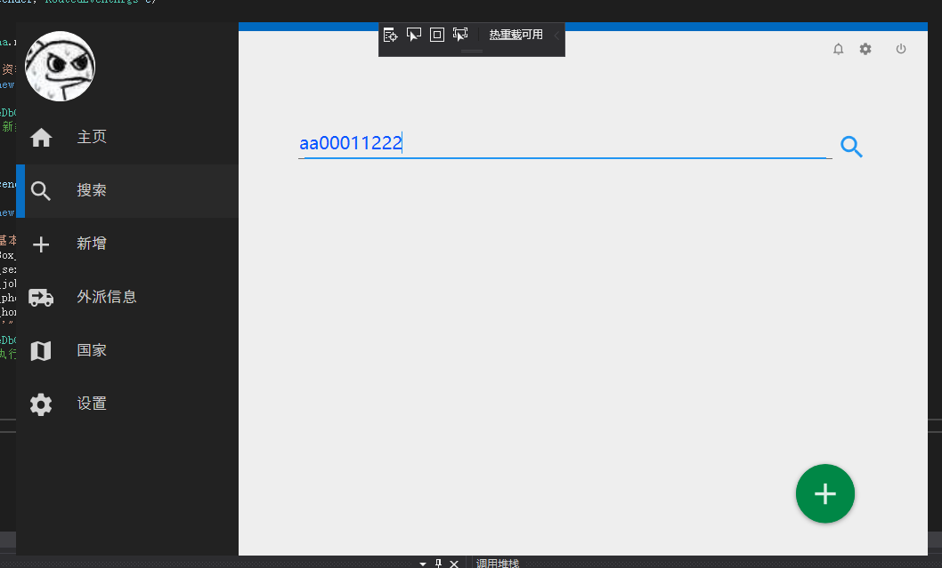
搜索
点击搜索

Slide 5
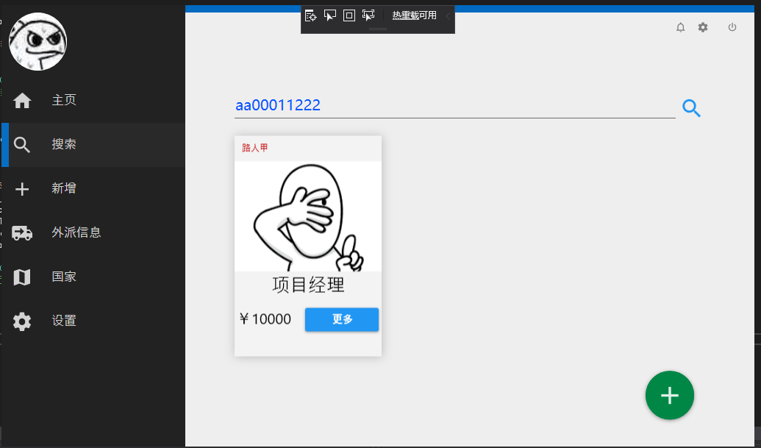
搜索
显示card，点击更多了解详情

Slide 6
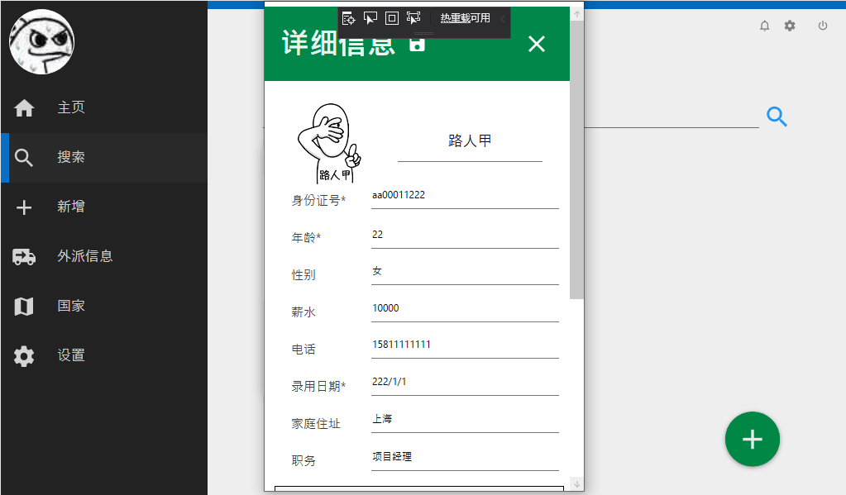
搜索

Slide 7
删除

Slide 8
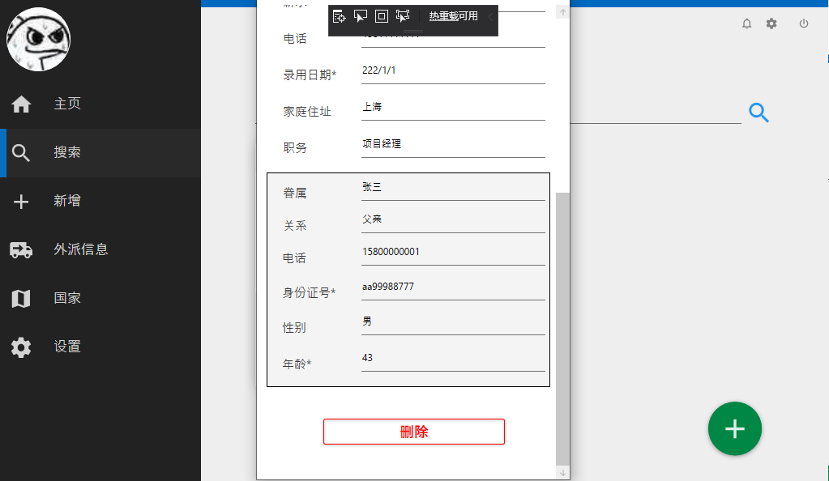
删除
向下滑，可以点击删除

Slide 9
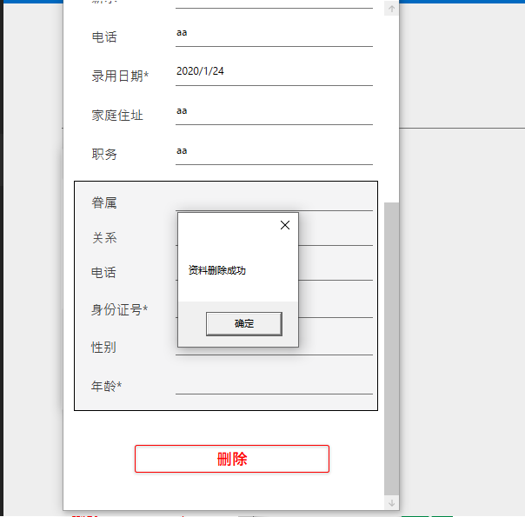
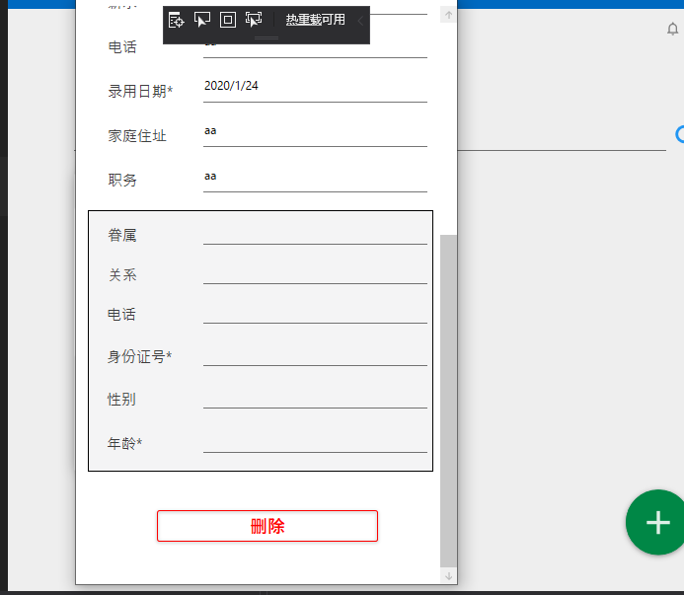
删除
找一笔测试资料删除
删除成功

Slide 10
修改

Slide 11
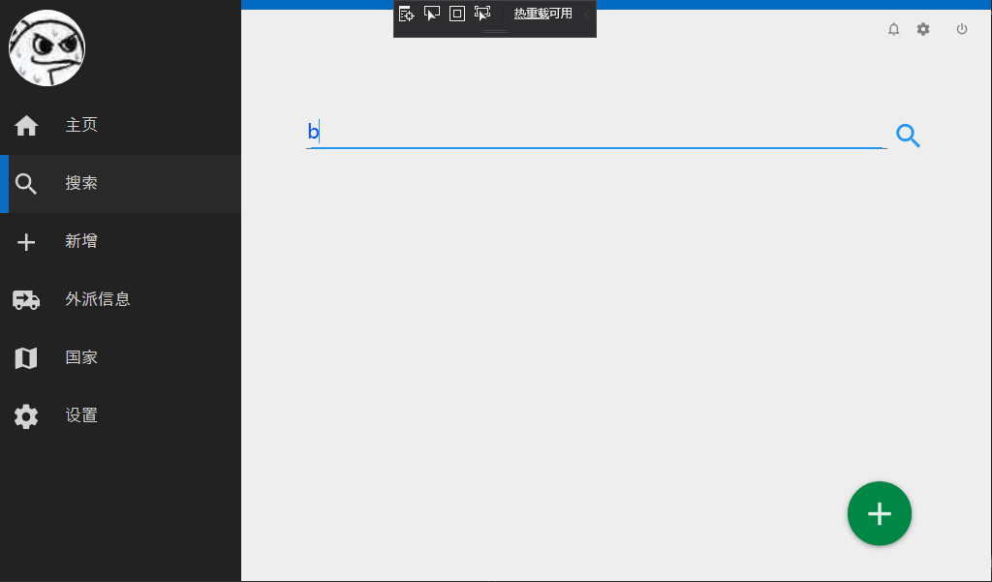
修改
找一笔资料修改

Slide 12
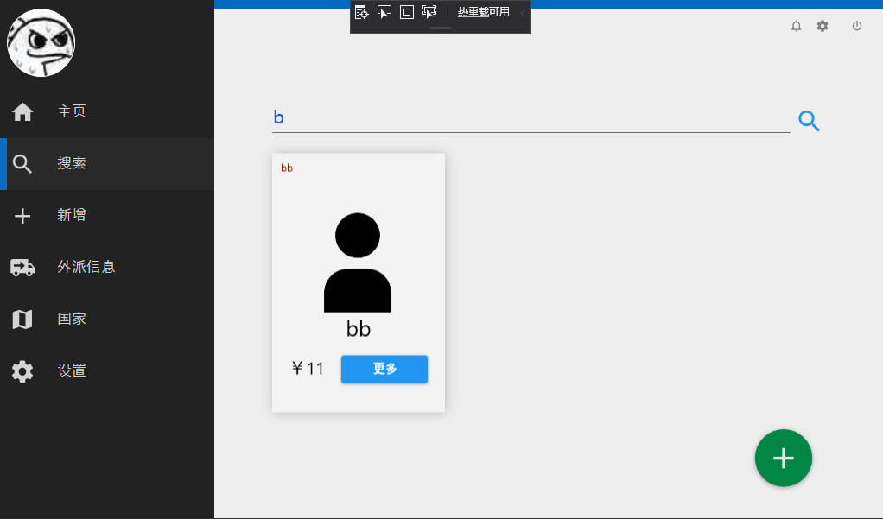
修改

Slide 13
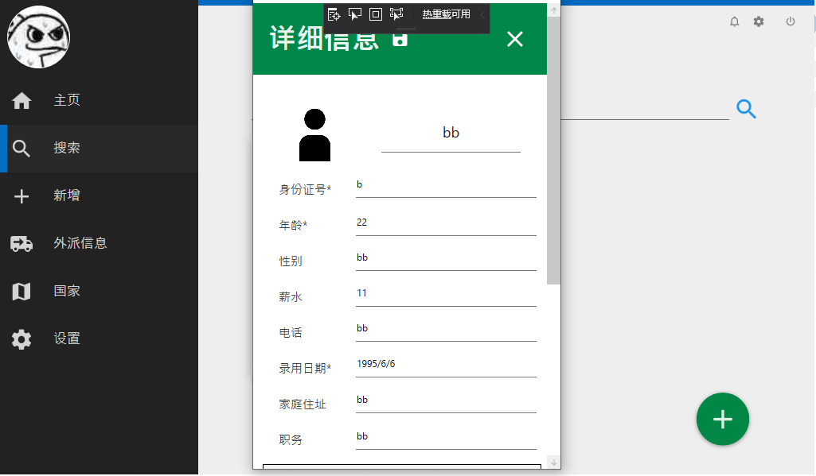
修改

Slide 14
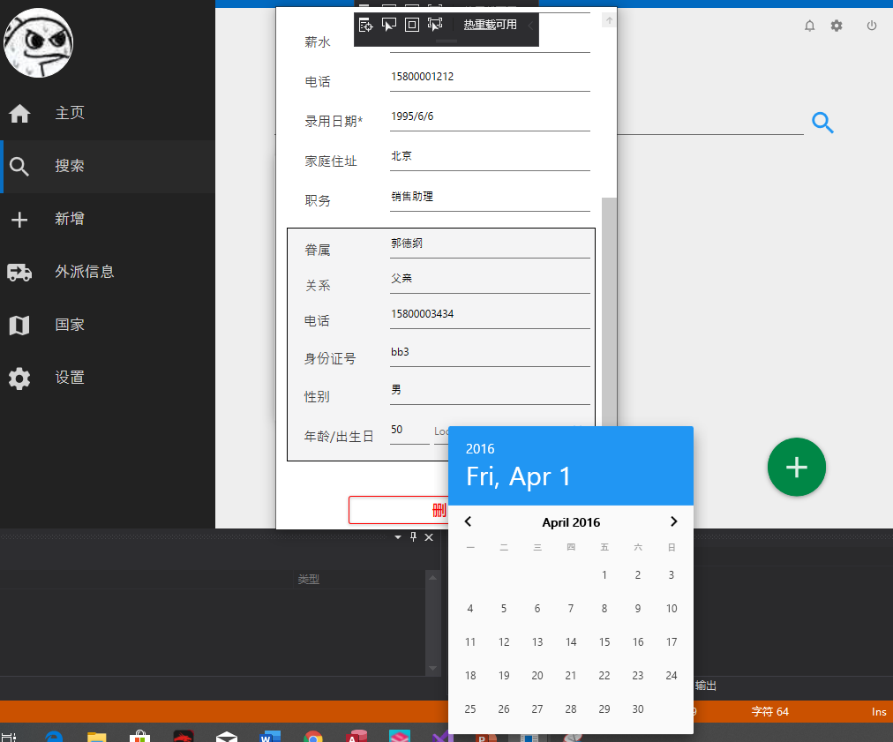
修改
眷属里所有值都可以改

Slide 15
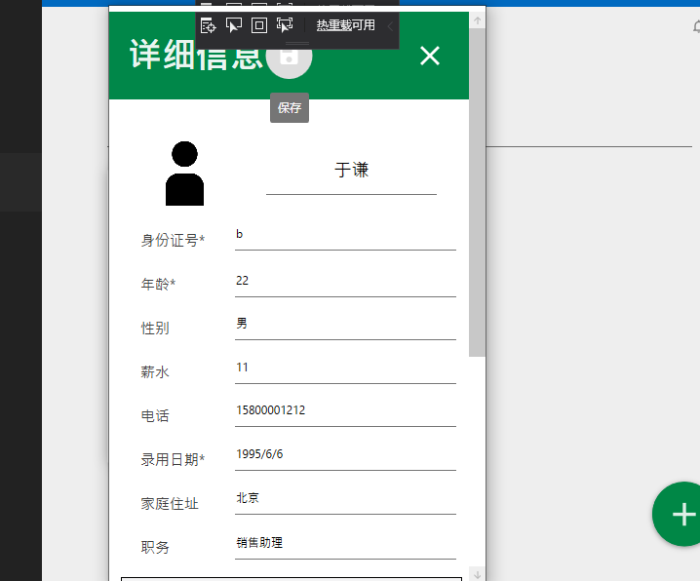
修改

Slide 16
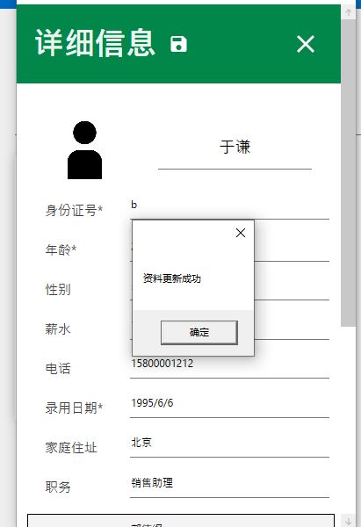
修改
修改成功

Slide 17
新增

Slide 18
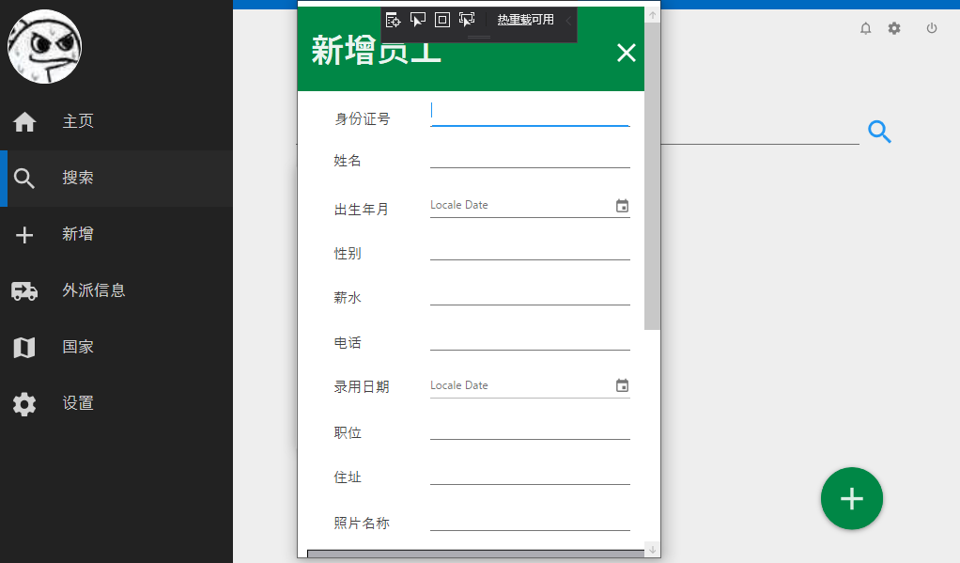
新增
新增同理

Slide 20
操作手册
打开方式
注意事项
图片需要放置在Pizzaria1\picture文件夹中，其名字即新增时的“图片名称+格式”，如test1.png
眷属与员工绑定，为紧急联系人，只能有一个
“*”标记即为无法更新资料，如身份证号，按照5大限制，防止资料库出错。

